Slide 1
HttpClient超时时间设置
ConnectionRequestTimeout
HTTP连接池获取可用连接超时时间
ConnectTimeout
Socket建立TCP连接超时时间
SocketTimeout
Socket等待读取数据超时时间
WaitForContinue
HTTP发送数据前等待100-Continue握手超时时间

Slide 2
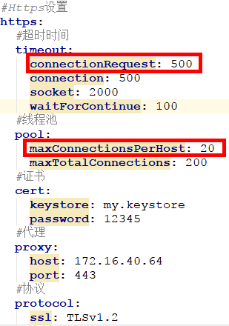
HTTP连接池获取可用连接超时时间
为降低建立Http连接开销，HttpClient基于每条Route维护一个相应的Http连接池；
setDefaultMaxPerRoute()设置每条Route默认连接池最大连接数，目前网关设置为20；
setMaxTotal()设置所有Route连接池最大连接数总和，目前网关设置为200；
Route连接池满且等待超过连接超时时间(500ms)，发生ConnectionPoolTimeoutException

Slide 3
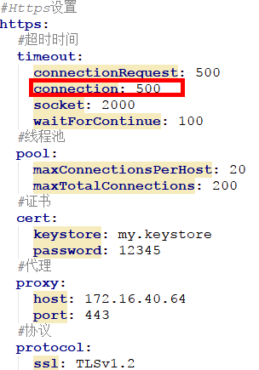
Socket建立TCP连接超时时间
java.net.Socket connect() 与服务器建立TCP连接超时时间，目前网关设置为500ms；
与服务器建立连接超时返回ConnectTimoutException

Slide 4
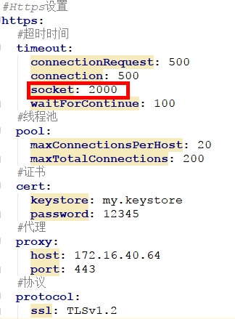
Socket等待读取数据超时时间
java.net.Socket setSoTimeout() 等待读取服务器发送的数据超时时间，目前网关设置为2000ms
ssl 握手信息超时时间也使用这个设置；
读取服务器数据超时返回SocketTimeoutException

Slide 5
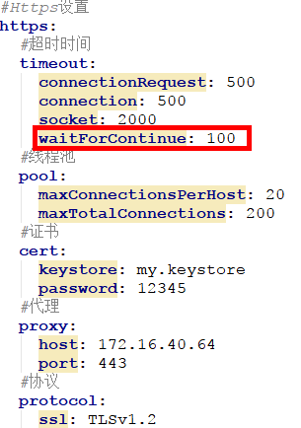
HTTP发送数据前等待100-Continue握手超时时间
为避免较长数据被拒绝引发的资源浪费，HTTP/1.1启用100-Continue；
Http协议实现问题，可能存在服务器不返回100 continue应答的可能；
setExpectContinueEnabled()设置是否在Header中启用Expect: 100 continue；
HttpClinet程序默认设置waitForContinue为3000ms；
握手超时，默认服务器可以接收该请求，客户端需立即发送完整HTTP请求

